Slide 1
GENOVÉ TECHNOLOGIE
Modelové organismy:
Modelové organismy využívané v biotechnologii – bakterie (E. coli), kvasinky (Pichia, Saccharomyces) a houby (Penicillium), Caenorhabditis elegans (háďátko), Drosophila melanogaster, Danio rerio (Dánio pruhované), myš domácí, živočišné buněčné kultury, Arabidopsis thaliana (Huseníček rolní), viry (bakteriofágy, retroviry).

Slide 2
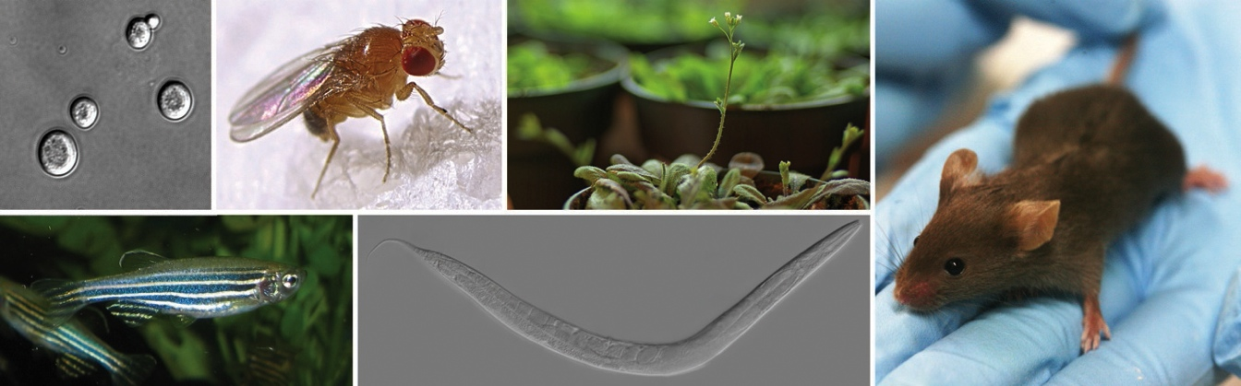
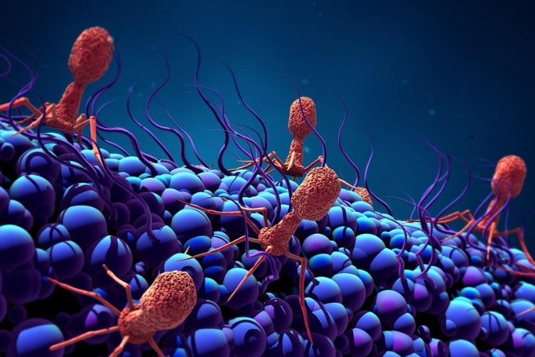
Modelové organismy
DNA se nachází ve všech živých organismech a virech
Detailně je zkoumán pouze zlomek tzv. modelových organismů
U modelových organismů dnes známe kompletní genom
Modelové organismy využíváme:
- jako model pro studium podobných organismů
- v celé řadě biotechnologických procesů

Slide 3
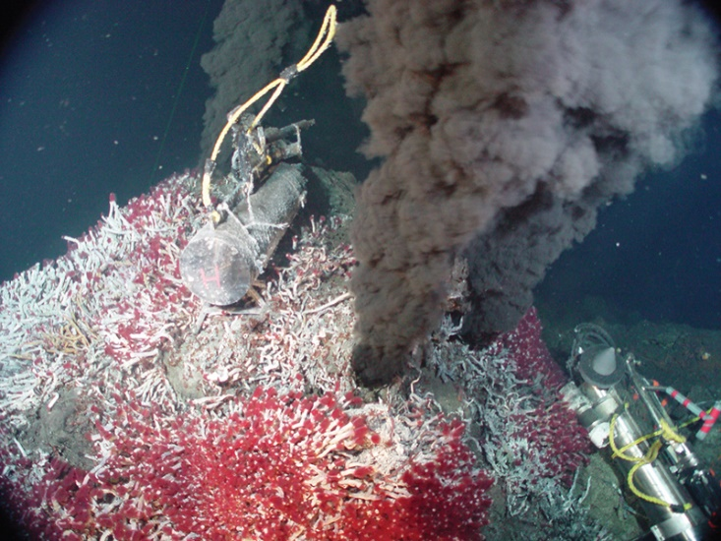
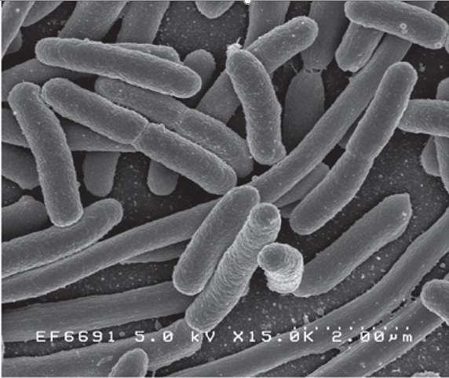
Bakterie
Tahoun modelových organismů
Tvoří cca. 50% všech živých organismů (5 x 10³⁰)
Schopnost přežití v extrémních podmínkách –teplota (Thermus aquaticus), pH (Acidothiobacillus)
Nejčastěji využívaná je Escherichia coli:
- gram-negativní tyčka
- na povrchu má cca. 10 flagel a tisíce pili
- většina kmenů je neškodná
- E. coli O157:H7 – dva toxiny zodpovědné za krvavé průjmy
Clark and Pazdernik, 2016

Slide 4
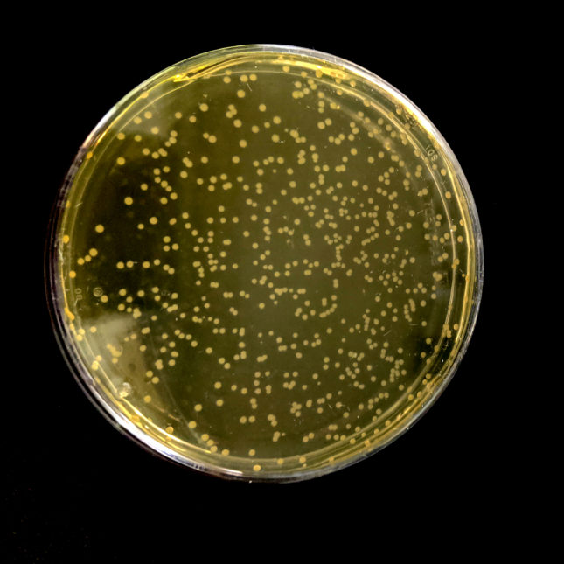
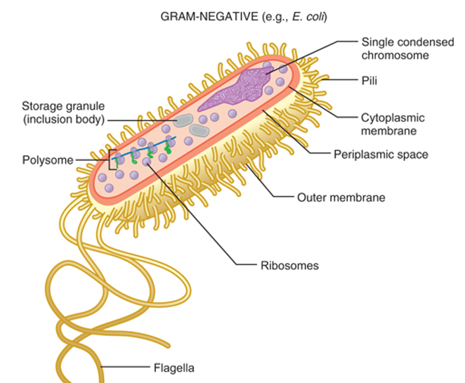
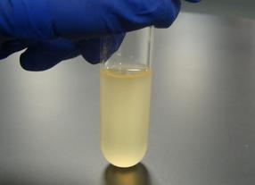
Bakterie
Clark and Pazdernik, 2016

Slide 5
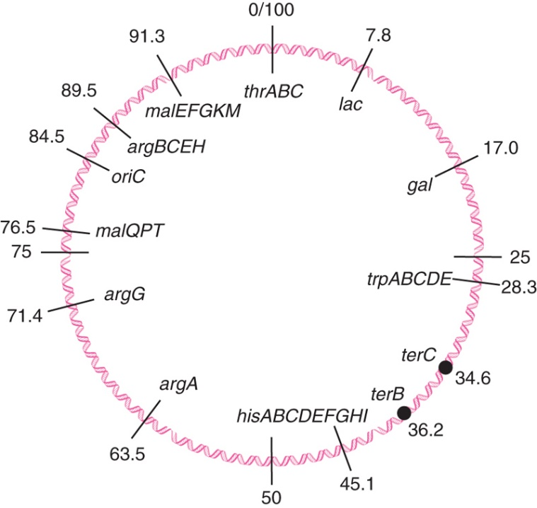
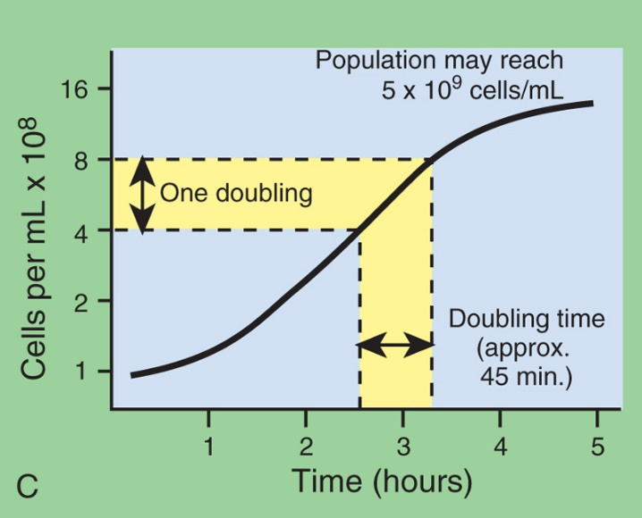
E. coli
Rychlý nárůst kultury
Může růst pouze v médiu obsahujícím minerální soli a cukr
Tekutá kultura vydrží týdny v lednici
Může být zamražena na -70°C až na 20 let
Může růst jak za aerobních tak anaerobních podmínek
Má jeden kruhový chromosom obsahující asi 4000 genů
Clark and Pazdernik, 2016

Slide 6
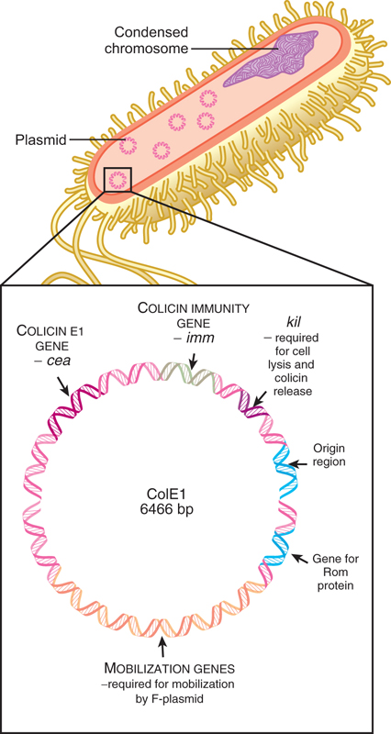
Plasmidy
V rámci strategie přežití nutná kompetice s ostatními organismy
Celá řada bakterií sekretuje toxiny nazývané bakteriociny
E. coli produkuje tzv. koliciny (E1, M) – proděravění plasmatické membrány, degradace DNA/RNA
Imunitní proteiny bakterie neutralizují účinek toxinů
Schopnost produkce kolicinů je dána přítomnosti plazmidů (ori místo)
Tyto plazmidy byly modifikovány pro biotechnologické účely
Clark and Pazdernik, 2016

Slide 7
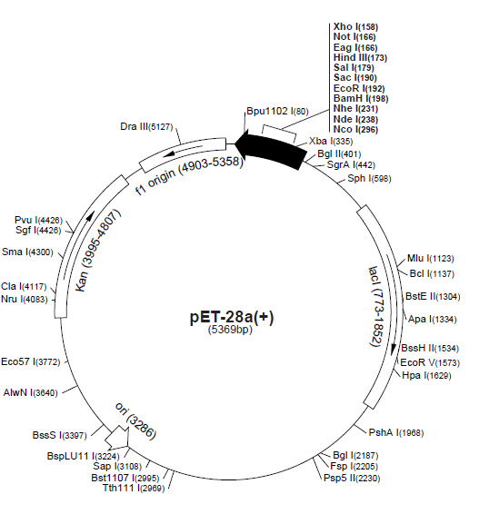
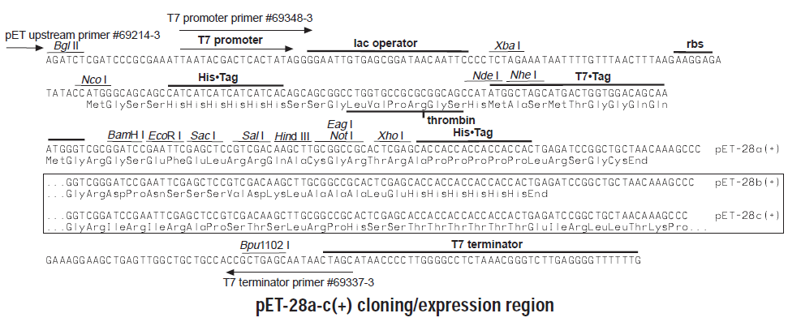
Plasmid pET28

Slide 8
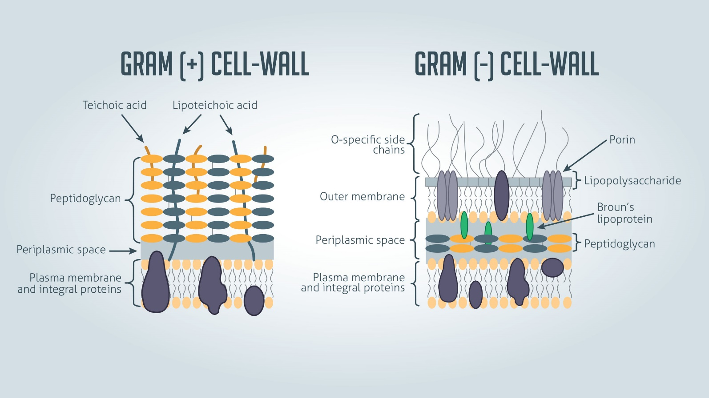
Bakterie v biotechnologii
Bacillus subtillis – produkce proteáz a amyláz
Pseudomonas putida – schopnost degradace celé řady aromatických látek
Streptomyces coelicolor – degraduje celulózu a chitin, produkce celé řady antibiotik
Corynebacterium glutamicum – produkce L-glutamátu a L-lysinu
Streptococcus zooepidemicus – produkce k. hyaluronové

Slide 9
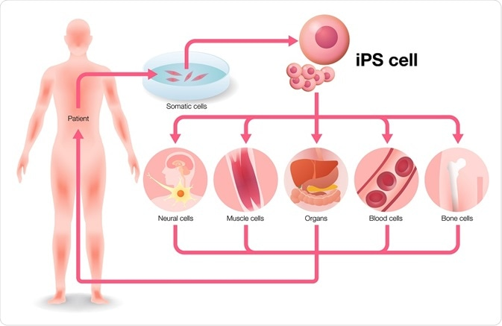
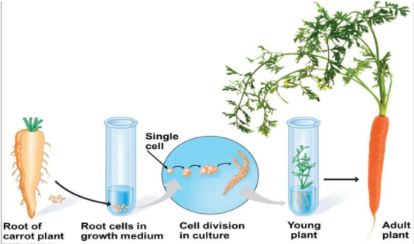
Eukaryota
Celá řada eukaryot je diploidní (dvě kopie každého chromozomu)
Celá řada rostlin je naopak polyploidní (pšenice = hexaploidní, rajče = tetraploidní)
U zvířat je rozdíl v zárodečných a somatických buňkách
- z diploidních zárodečných linií vznikají haploidní gamety (vajíčka a spermie)
- somatické buňky jsou diploidní – somatické mutace se přenáší v rámci organismu
- somatické mutace se nepřenáší na potomstvo
U většiny rostlin jsou buňky totipotentní
U zvířat tuto vlastnost nesou pouze kmenové buňky

Slide 10
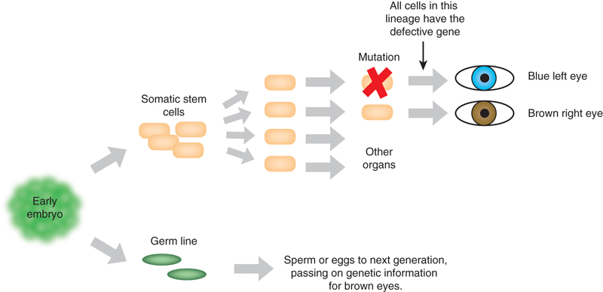
Somatické mutace
Clark and Pazdernik, 2016

Slide 11
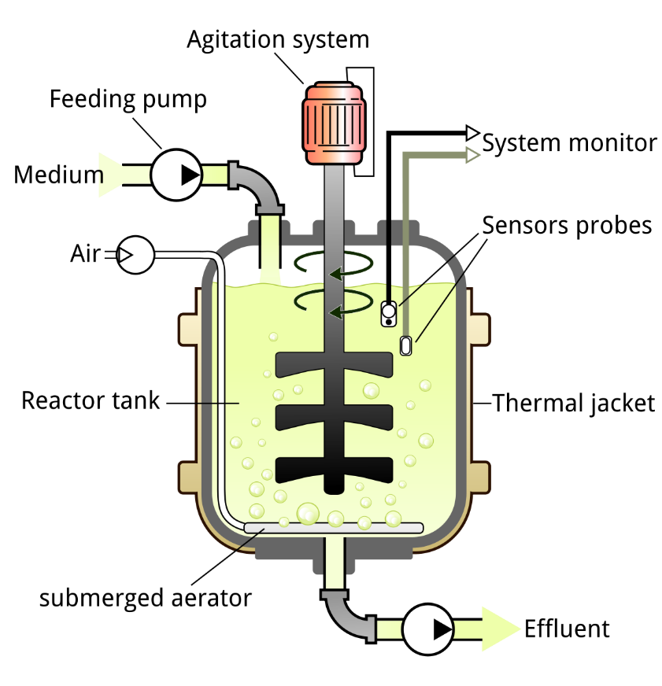
Kvasinky a Houby
Houby jsou tradičně používány v biotechnologii – Penicillium roqueforti (Roquefort), P. candidum, caseicolum a camembertri (Camembert), Aspergillus oryzae (sojová omáčka), Penicillium notatum (Penicilin), Aspergillus niger (k. citronová)
Obvykle kultivovány v bioreaktorech
Kvasinky mají výhody bakterií i eukaryot
Nejpoužívanější kvasinkou je Saccharomyces cerevisiae
Genom kvasinek je oddělen jadernou membránou
S. cerevisiae má 16 chromosómu obsahujcích telomery a centromery
Některé kvasinky mají extrachromozolální elementy, tzv. 2.micron circle.

Slide 12
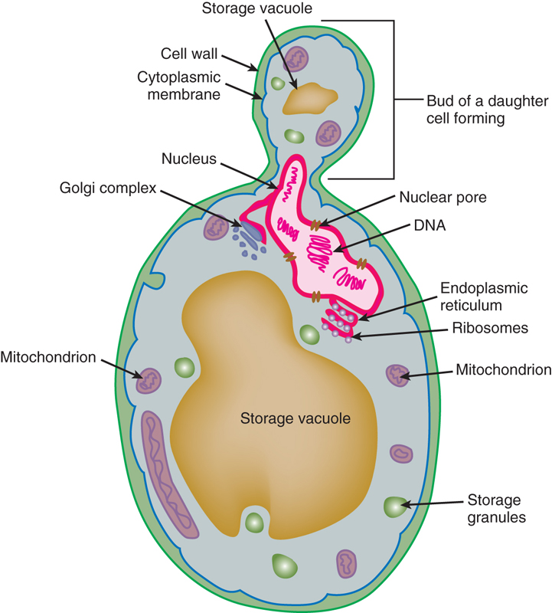
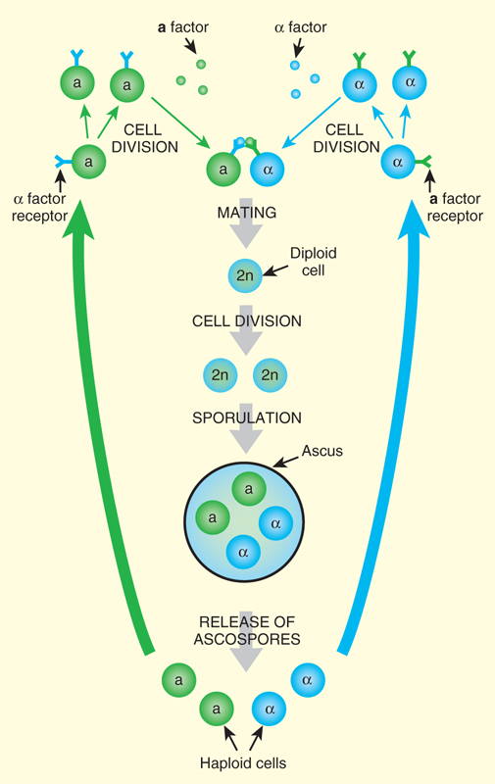
Kvasinky
Kvasinky se množí pučením
Pučení vytváří identické buňky – dělení mitózou
Kvasinky mají diploidní a haploidní fáze v rámci životního cyklu
Za kritických podmínek kvasinky podstupují meiózu – tvorba haploidních spor, tzv. askospor v asku)
Za příznivých podmínek spory klíčí a vzájemně konjugují za tvorby diploidních buněk
U kvasinek může dojít ke konjugaci pouze mezi dvěma různými pářícími typy (a, α)
Clark and Pazdernik, 2016

Slide 13
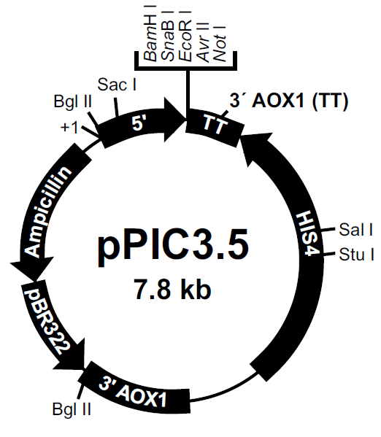
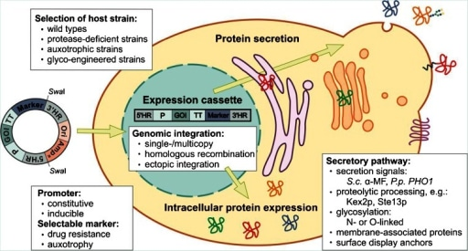
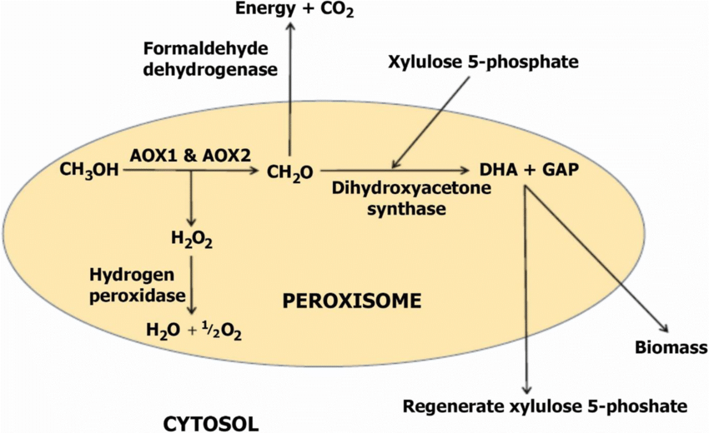
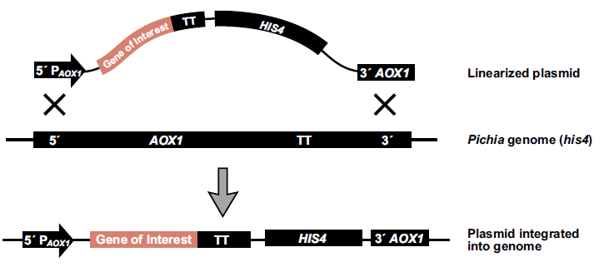
Pichia pastoris

Slide 14
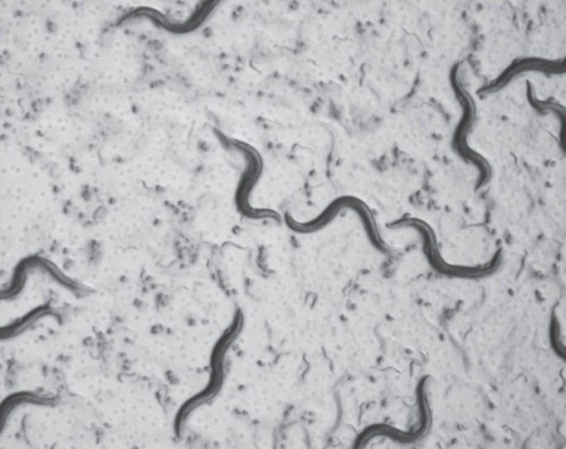
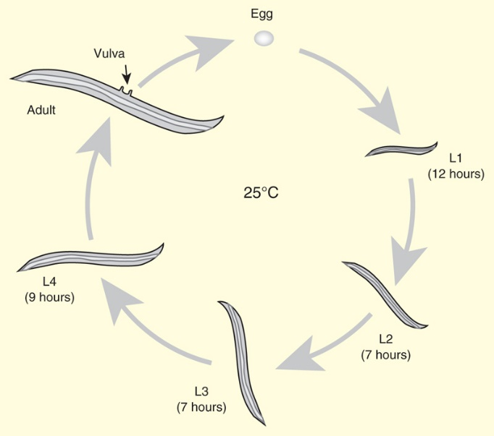
Caenorhabditis elegans (Háďátko obecné)
Malá nematoda (hlístice) žijící v převážně v půdě s kořenovou zeleninou
Má dvě pohlaví – 99.9% hermafrodit (samooplodnění) a 0.1% sameček
Tělo tvoří jednoduchá trubice pokrytá kutikulou
Uvnitř těla – 959 somatických buněk zahrnujících cca. 300 neuronů
Hlavička má celou řadu senzorických orgánů (chuť, čich, teplota, hmat)
Tělo je průsvitné = snadné použití fluorescenčních technik, generační cyklus 3 dny
Poprvé u něj provedena RNA interference – ideální nástroj pro reverzní genetiku
První známý úplný genom mnohobuněčného organismu (100 MBp)
https://www.hsph.harvard.edu/mair-lab/c-elegans/

Slide 15
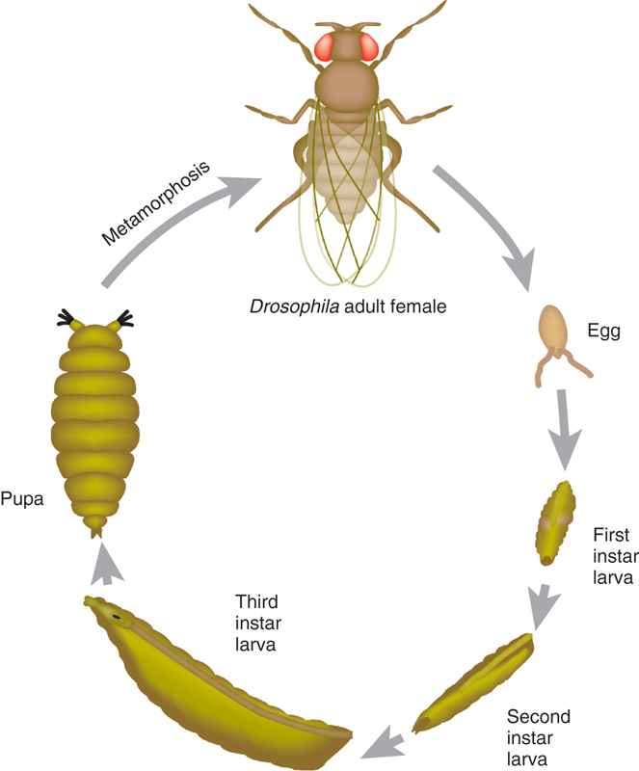
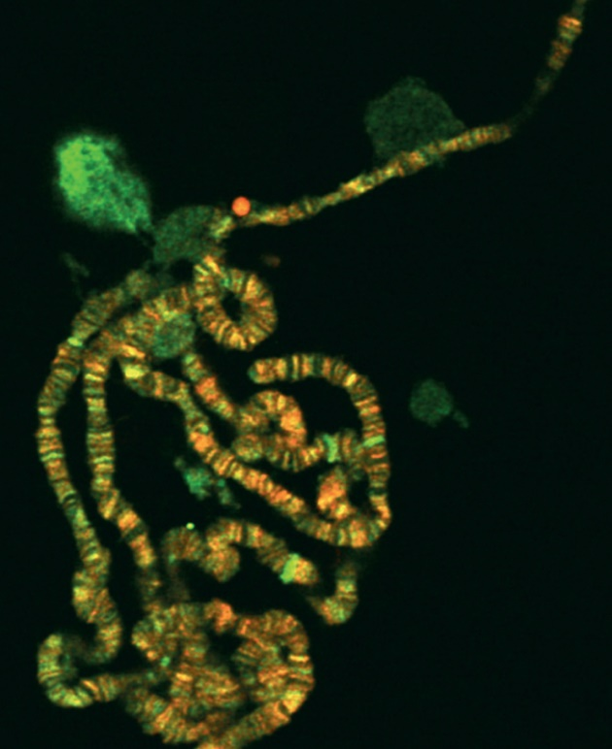
Drosophila melanogaster (octomilka)
Hojně požívaný organismus v genetických studiích
Snadné pěstování , 2-týdenní životní cyklus
Z vajíčka se líhne larva (24h), několik larválních stádií po dospělce
Dostupná celá řada mutantů – identifikace genů podílejících se na vývoji (homologie s člověkem)
Genom má 165 Mb – 3 páry autosomů a X/Y chromosomy
Během rychlého larválního vývoje vznik polyténích chromozómů
Clark and Pazdernik, 2016

Slide 16
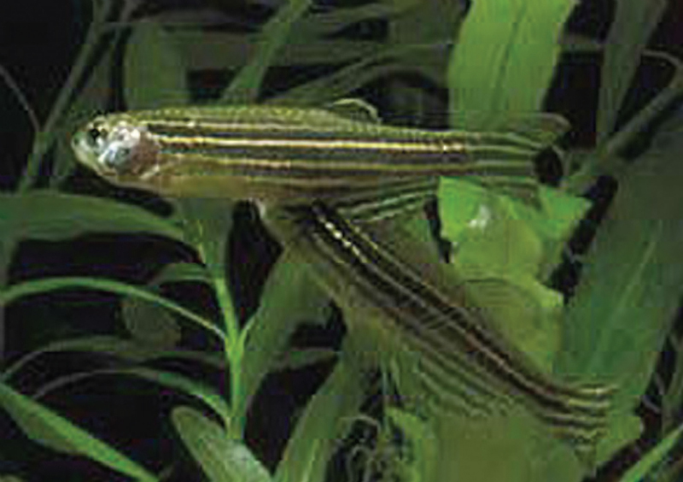
Danio rerio (Dánio pruhované)
Jednoduchý modelový obratlovec využívaný v molekulární biologii
Jednoduché pěstování a množení v akváriích, dostupnost celé řady mutantů
Embryonální vývoj mimo tělo matky, vývoj z jedné buňky po jedince trvá 24 hodin
Embryo je průsvitné – snadné sledování efektu mutací na vývoj
Genom obsahuje 25 párů chromozómů (1700 Mb), 70% genů kódujících proteiny u člověka má ortology u Dánia
Model studia celá řady lidských onemocnění
Embrya jsou často používána pro skríning nových léčiv
https://theconversation.com/animals-in-research-zebrafish-13804

Slide 17
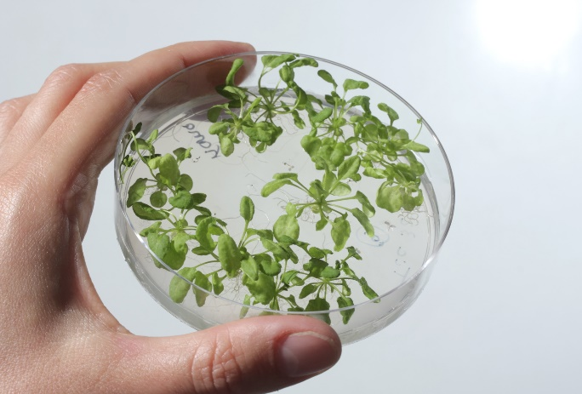
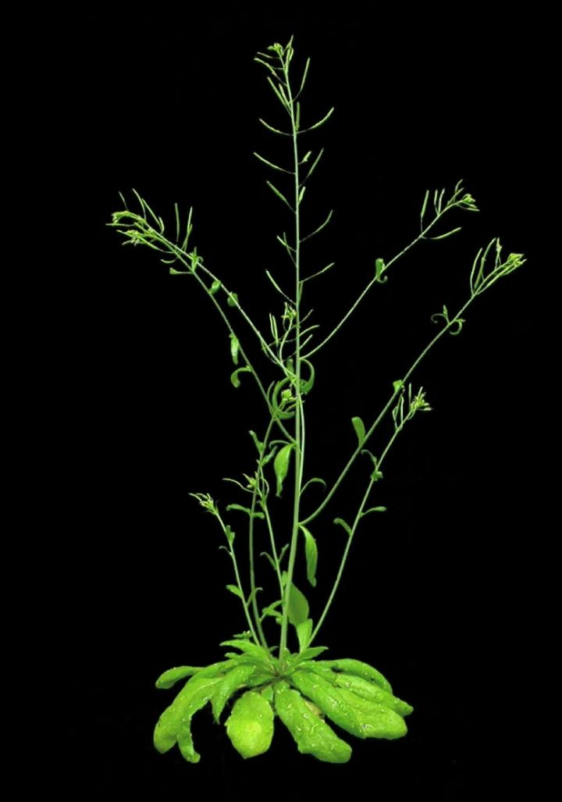
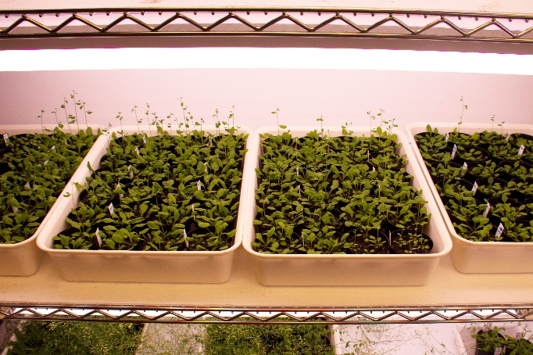
Arabidopsis thaliana (Huseníček rolní)
Nejpoužívanější modelový organismus v rostlinné genetice a molekulární biologii
Podobná odpověď na stresové faktory a choroby jako hospodářské plodiny
Mnoho genů zodpovědných za vývoj a množení je shodných s hospodářskými plodinami
Snadné pěstování, nenáročnost na prostor, generační doba 6-10 týdnů, mnoho semen
Může být udržována v haploidním stavu
Malý genom – pět chromosomů (125 Mb), 25 000 genů
- rýže (430 Mb), 40 – 50 tis. genů
- pšenice (17 Gb), rajče (950 Mb), tabák (4.5 Gb)

Slide 18
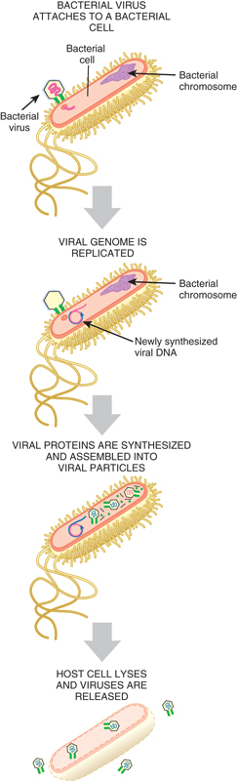
Viry
Entity na hraně definice života, patogeny napadající hostitelské buňky
Skládají se z proteinové obálky nazývané kapsida obalující DNA/RNA genom
Nachází se u všech živých organismů (bakterie, rostliny, živočichové)
Bakteriální viry = bakteriofágy (fágy)
- přichycení na hostitele
- vstup virového genomu
- replikace virového genomu
- výroba nových virových proteinů
- složení nové virové částice
- uvolnění virionů z hostitele
Mnoho virů prochází latentní fází – lysogenie u bakterií
Často dochází k integraci voru do genomu hostitele – tvorba proviru (profágu)
Clark and Pazdernik, 2016

Slide 19
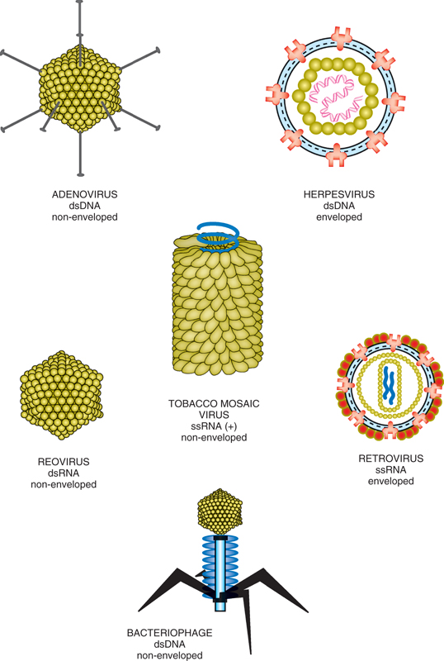
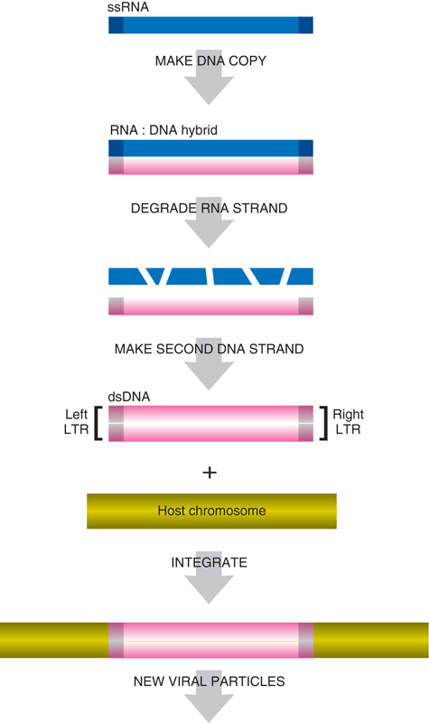
Viry
Můžeme rozdělit na základě tvaru kapsidy (sférické, komplexní, vláknité)
Komplexní = bakteriofágy (T4, P1, Mu)
ssRNA viry mají pozitivní (+) nebo negativní (-) genom
Retroviry obsahují reverzní transkriptázu (přepis RNA do DNA), pomocí long terminal repeats (LTRs) se integrují do genomu
Clark and Pazdernik, 2016

